Slide 1


Safety. Stability. SEELECTRON.

Slide 2



Σταθεροί Υπολογιστές και Laptop
Υψηλή ποιότητα
Προσιτές τιμές
Εμπιστοσύνη

Slide 3


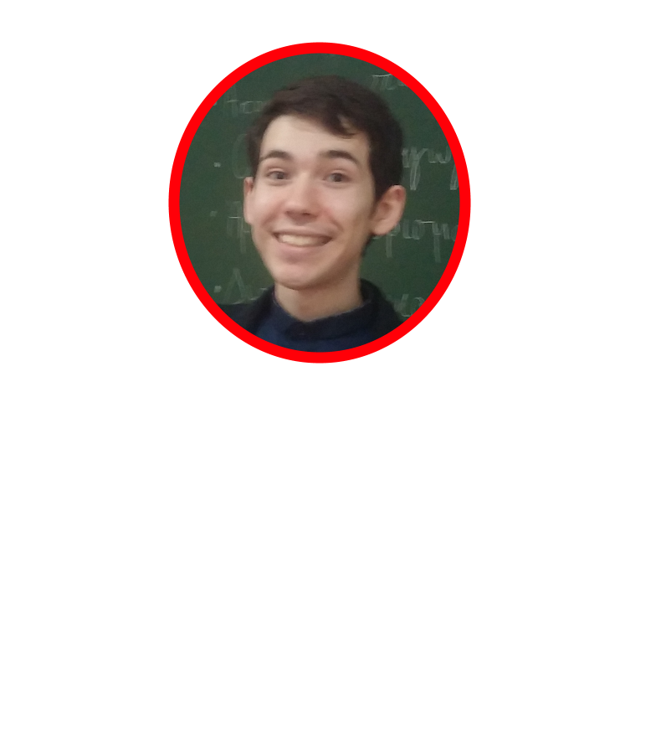
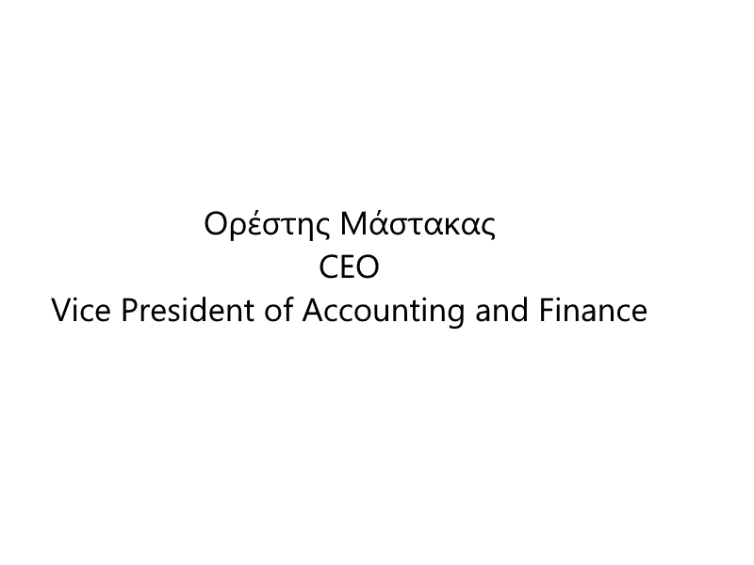
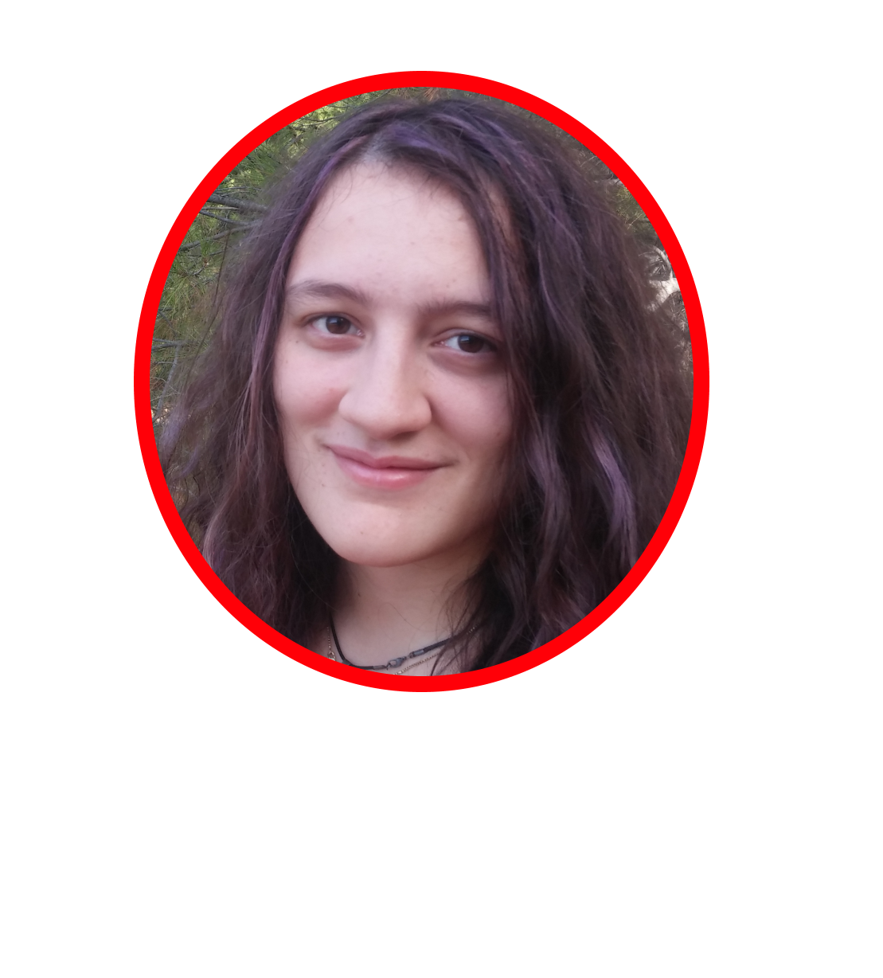
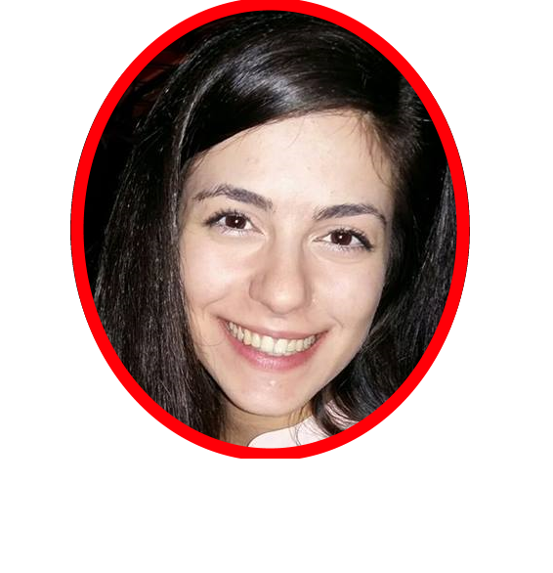
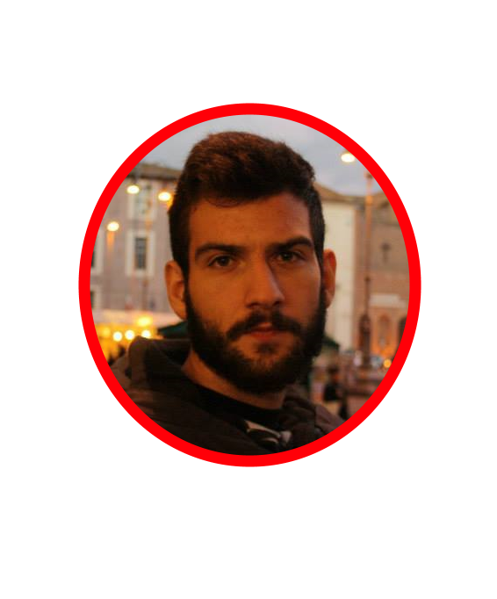
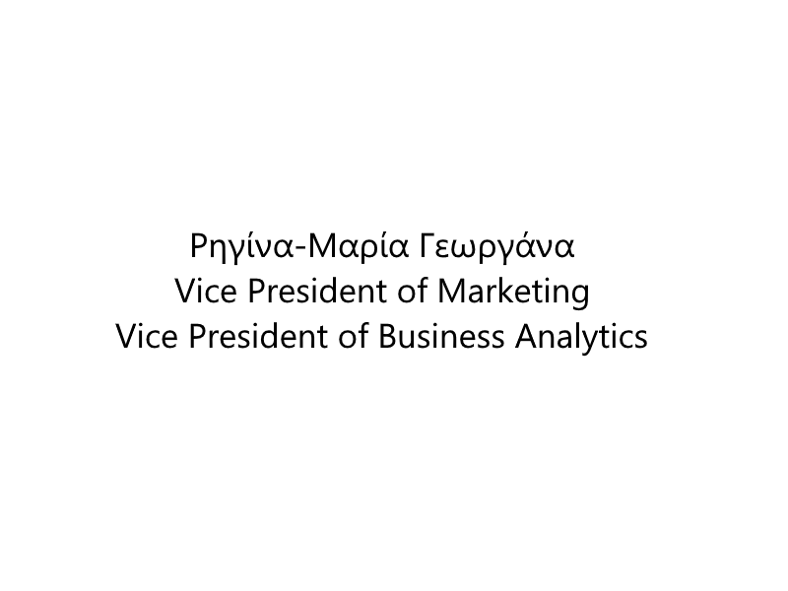



Slide 4

The Success Story
Μεγαλύτερο συνολικό market share
Μεγαλύτερo market share σε travelers, innovators και mercedes
Δεύτερο μεγαλύτερο market share σε workhorse
Άμεση γεωγραφική κάλυψη
Μεγαλύτερο gross profit
Υψηλή ικανοποίηση και απόδοση εργαζομένων

Slide 5


Business Model
Loyalty Model:
Ποιότητα
Άμεση εξυπηρέτηση
Ικανοποιημένος πελάτης = Σταθερός πελάτης!
Monopoly Model:
Γεωγραφική επέκταση
Τοπικά μονοπώλια
Δημιουργία οικονομίας κλίμακας

Slide 6

Target Market and Competitors
Workhorse - Hyperion Technologies, Bytie
Traveler - Εnigma, Bytie
Innovator - Cactus Technologies

Slide 7

Ανάλυση Αγοράς
Workhorse:
  SEELECTRON: Βασιζόμενη στη διαφήμιση
  Hyperion Technologies και Bytie: Βασιζόμενοι στη χαμηλή τιμή
Traveler:
  Ισάξια προϊόντα με τους κυριότερους ανταγωνιστές, με εμάς να διαθέτουμε ισχυρότερο brand name και χαμηλότερες τιμές
Innovator:
  SEELECTRON: Ισχυρότερο προϊόν
  Cactus Technologies: Ισχυρότερο brand name

Slide 8

Marketing Plan
Επένδυση πολλών πόρων στον τομέα του Marketing
Regional διαφημίσεις στοχευμένες στο κάθε segment
Sales offices έναντι των web centers
Μελέτη ανταγωνισμού, επαναξιολόγηση και αναβάθμιση προϊόντων

Slide 9

SWOT Analysis
Strengths:
Μεγαλύτερο market share σε traveler, innovator και mercentes.
Υψηλότεροι δείκτες κερδοφορίας
Πολύ μεγαλύτερα έσοδα από κάθε άλλη εταιρία
Οικονομία κλίμακας
Μεγαλύτερη γεωγραφική επέκταση από όλους
Μόνη εταιρία με τουλάχιστον acceptable προϊόντα σε 4 από τα 5 segments
Ισχυρό Brand Loyalty στη Βόρεια Αμερική
Μεγάλη αξία πάγιων περιουσιακών στοιχείων
Weaknesses:
Σχετικά υψηλές τιμές σε σχέση με τον ανταγωνισμό
Μεγάλα έξοδα
Μικρή αδυναμία στην πλήρη ικανοποίηση της ζήτησης
Χαμηλό reliability
Opportunities:
Δυνατότητα για περαιτέρω ανάπτυξη της οικονομίας κλίμακας
Πιθανή έλλειψη ανταγωνισμού στην Ευρώπη
Περαιτέρω γεωγραφική επέκταση
“Πόλεμος τιμών” λόγω οικονομίας κλίμακας
Δυνατότητα λήψης μεγάλων δανείων από τράπεζες, με χαμηλό επιτόκιο
Threats:
To R & D των ανταγωνιστών μας είναι μια απειλή , καθώς μπορεί να τους δώσει τη δυνατότητα να ανατρέψουν το brand loyalty που έχουμε χτίσει.
Πιθανές συνεργασίες ανταγωνιστών σε βάρος μας.
Μια πολύ απότομη αύξηση στη ζήτηση μπορεί βραχυπρόθεσμα να οδηγήσει σε lost sales.
Το χαμηλό reliability μπορεί βραχυπρόθεσμα να απωθήσει πελάτες.

Slide 10

Εκμετάλλευση ευκαιριών και
Αποτροπή απειλών
Διπλασιασμός εργοστασίου →
μείωση χαμένης ζήτησης
Γεωγραφική επέκταση →
δημιουργία μονοπωλίων
Source study → αύξηση αξιοπιστίας

Slide 11

Γιατί σας χρειαζόμαστε;
Επενδύσεις στο μέλλον: Research and Development
Με τα έσοδά μας μπορούμε να καλύψουμε πολλά από τα παραπάνω σχέδια, όχι όμως και τις ανάγκες μας σε έρευνα και ανάπτυξη.

Slide 12

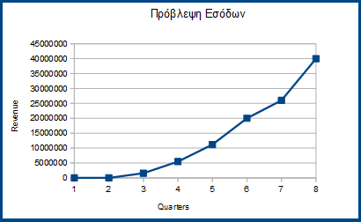

Γιατί να επενδύσετε σε εμάς;
Ισχυρότερο brand name στην αγορά
Μεγαλύτερο market share
Προοπτικές για μεγάλα έσοδα
Ασφαλέστερη επένδυση - ικανότητα να αντεπεξέλθουμε σε πιθανές κρίσεις

Slide 13

Gross Profit Margin
53,73
Ο μεγαλύτερος της αγοράς!

Slide 14

The one who has made up his mind to win
will never say ''impossible''.
Napoleon Bonaparte

